Slide 1
仕様書

Slide 2
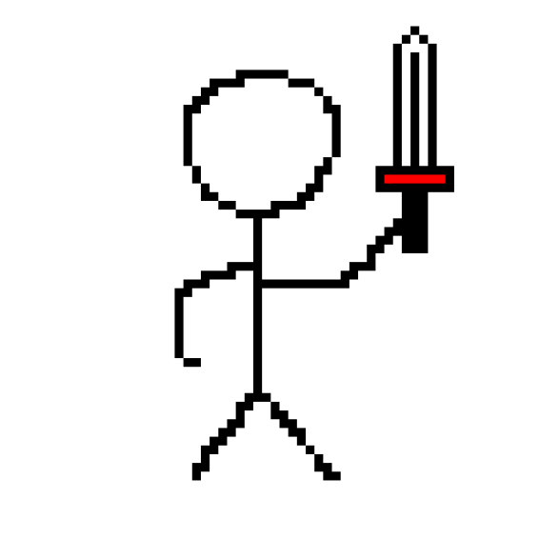

緑のタイルに座標などの情報を入れる。
座標：（１，１）のようにタイルの座標を入れる
キャラクター：タイル上にキャラクターがいればそのキャラクター情報を入れる。
地形：壁なのか通れるのか。余裕があればキャラによって通れたり移動数を増減させたり回避を上げる地形効果を持たしたり。
緑のタイルを並べてフィールドにする。
クリックしたとき、クリックされたタイル上にキャラクターがいれば移動メニュー、誰もいなければメニュー画面を出す。
戦う ←
移動
待機
設定
ターン終了 ←

Slide 3
タイル情報
・座標
・上にいるキャラクター
・地形（草原、壁など）
・地形効果による関数
キャラクター情報
・名前
・レベル
・キャラ属性（相性）
・累計経験値
・HP
・攻撃力
・兵種
- 移動距離
- 移動タイプ
- 攻撃距離
・技
・特性
・武器

Slide 4
移動選択時、移動範囲の色を変える。
戦う
移動 ←
待機

Slide 5
ステージ数３０
ステージ選択ではなく、１～３０一本道
最初に10回ガチャ。かぶりなし
キャラ１００体から抽選
クリア時に控えキャラ含め全員に経験値。
死亡キャラは次ステージで復活するがクリア経験値は死亡ステージでは無し。
武器ガチャ無し。敵が落とすかショップで買うか。

Slide 6
ニューゲーム
タイトル
画面
主人公の
各種設定
世界観の説明、あらすじ
ガチャ画面
セーブロード
一時中断のロード
オートセーブ
セーブした地点から
クリア
第１話ストーリー・タイトル表示
次の話ストーリー・タイトル表示
操作方法説明画面
拠点画面
リザルト画面
戦闘マップ画面
出撃準備
オートセーブ
オートセーブ
ショップ
武器装備画面
負ける

